Slide 1
Запорошила дорожки,
Разукрасила окошки.
Радость детям подарила
И на санках прокатила.
Гуляю в поле,
Летаю на воле,
Кручу, бурчу,
Знать никого не хочу. Вдоль села пробегаю, Сугробы наметаю.
Невидимкой, осторожно
Он является ко мне
И рисует, как художник,
Он узоры на окне.
Белый дед, белее нет.
Старый, горбатый,
Лежит возле хаты.
Лежит всю зиму –
Никто не поднимет.
Весна придет -
Он сам уйдет.
В мороз – лежит,
в тепло – бежит, Прозрачное, а не стекло, Пригреешь –
собрать не успеешь.
Пушистый ковёр
Не руками ткан,
Не шелками шит,
При солнце, при месяце Серебром блестит
В белом бархате деревня –
И заборы, и деревья.
А как ветер нападёт,
Этот бархат опадёт.

Slide 2
И. Бунин
Первый снег.

Slide 3
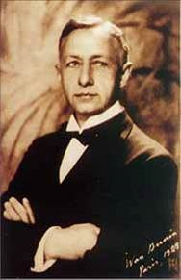
Иван Бунин
родился 10 (22) октября 1870 года в Воронеже, где прожил первые три года своей жизни.
В дальнейшем семья переехала в имение Озёрки под Елец. До 11 лет воспитывался дома. В 1881 поступает в Елецкую уездную гимназию, в 1885 возвращается домой и продолжает образование под руководством старшего брата Юлия. Много занимался самообразованием. В 17-летнем возрасте начинает писать стихи, в 1887 — дебют в печати.

Slide 4
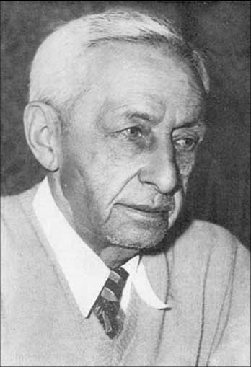
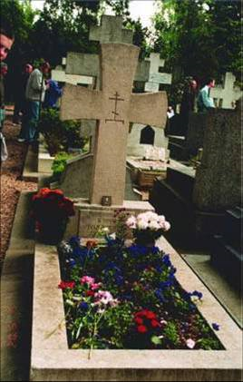
Бунину трижды присуждалась Пушкинская премия.
1 ноября 1909 года он был избран почётным академиком Санкт-Петербургской академии наук.
Умер во сне с 7 на 8 ноября 1953 года в Париже. Похоронен на кладбище во Франции.

Slide 5
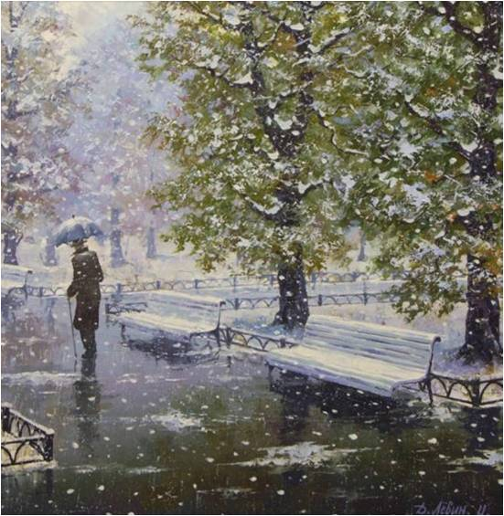
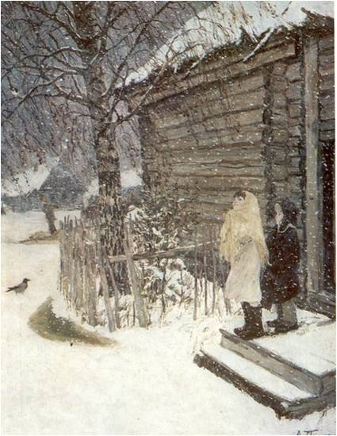
Пластов
«Первый снег»

Slide 6
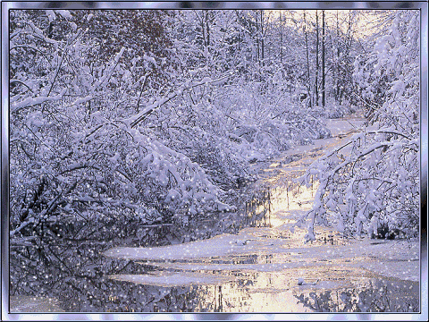

Slide 7
Зимним холодом пахнуло
На поля и на леса.
Ярким пурпуром зажглися
Пред закатом небеса.
Ночью буря бушевала,
А с рассветом на село,
На поля, на сад пустынный
Первым снегом понесло…
И сегодня над широкой
Белой скатертью полей
Мы простились с запоздалой
Вереницею гусей.

Slide 8
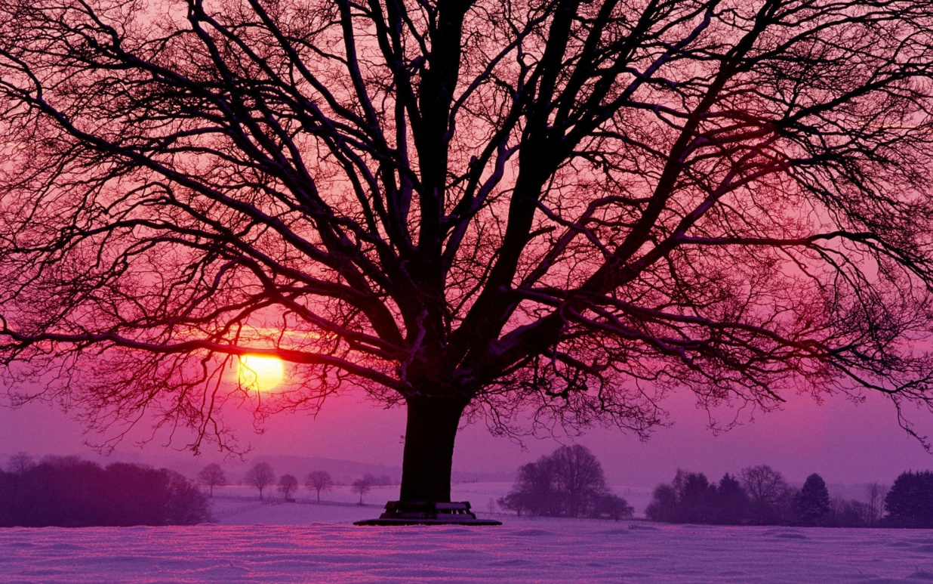
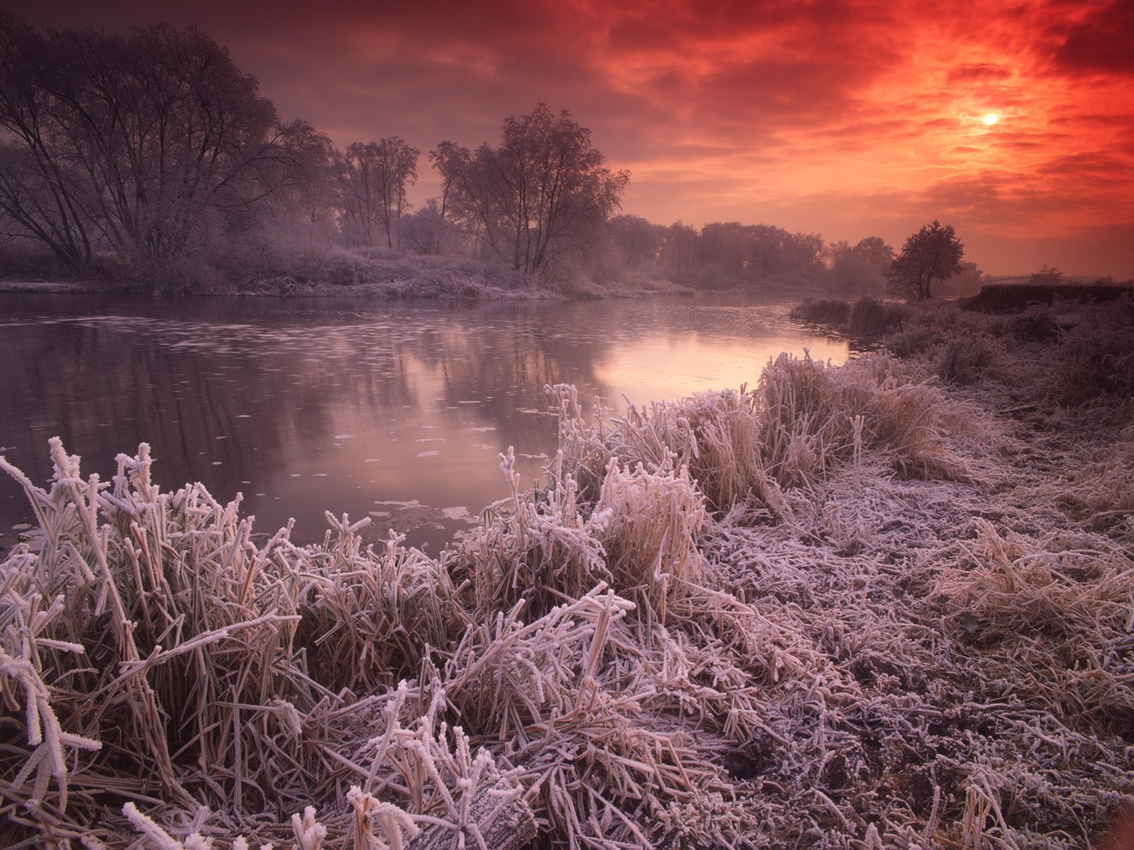
Ярким пурпуром
зажглися
Пред закатом небеса.
Белой скатертью полей
пахнуло
с запоздалой вереницею гусей.

Slide 9
Молодцы!

Slide 10
http://childline.ru/zima.shtml
http://www.nanya.ru/articles/10515.html
http://900igr.net/kartinki/literatura/Bunin/Biografija-Bunina.html
http://www.pixnet.ru/wallpapers/390fd2727f907293c989d82b9a0fe3bc/2700_5.jpg
http://www.welldes.com/animation2.htm

